Slide 1

ПОСТРОЕНИЕ РАСПРЕДЕЛИТЕЛЬНОЙ СЕТИ PON
Notes:
Всем Добрый день! Меня зовут Константин Мухачев, я занимаюсь развитием направления PON в компании НАГ.
Сегодня мы поговорим про:
Доступные варианты делителей
Специфику проектирования PON линий в малоэтажных поселках и в многоэтажках.
Рассмотрим плюсы и минусы разных схем деления.

Slide 2

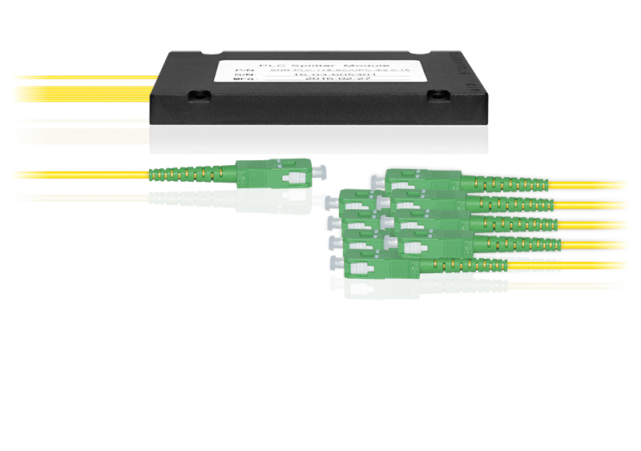

Как спроектировать сеть PON - Варианты делителей
Дробные делители
PLC - делители
Экономичность
Зависимость последующих клиентов
Сложность проектирования и монтажа
Простота проектирования
Независимость линии
Быстрота подключения
Notes:
Делители бывают двух видов:
-Дробные с разным затуханием для каждого вывода и PLC c равномерным затуханием для каждого вывода
Рассмотрим их плюсы и минусы
Дробные делители
Сейчас вариант строительства на дробных делителях активно продивигает компания Уфанет , но они рассказывают только про преимущества, забывая рассказать про недостатки. Рассмотрим и те и другие
+Экономичность
Можно использовать более дешевый FTTH-кабель
-Зависимость последующих клиентов
При подключении новых клиентов требуется вваривать делитель в магистральное волокно что приводит к перерыву связи
-Сложность проектирования и монтажа
Для правильного рассчета вносимого затухания необходимо иметь опыт, при монтаже нельзя использовать проходные адаптеры, так как количество соединений большое и использование проходных адаптеров даст вам дополнительно от 6 до 10дб.
PLC
+Простота проектирования
Фиксированный уровень затухания, для проектировки требуется рассчитать только количество потенциальных клиентов
+Независимость линии
При подключении новых клиентов не требуется переваривать магистральное волокно
+Быстрота подключения
Имеется возможность использования проходных адаптеров, что позваляет при правильном проектированнии расставлять делители по мере необходимости включая магистральные, не разрывая при этом магистральное волокно.

Slide 3
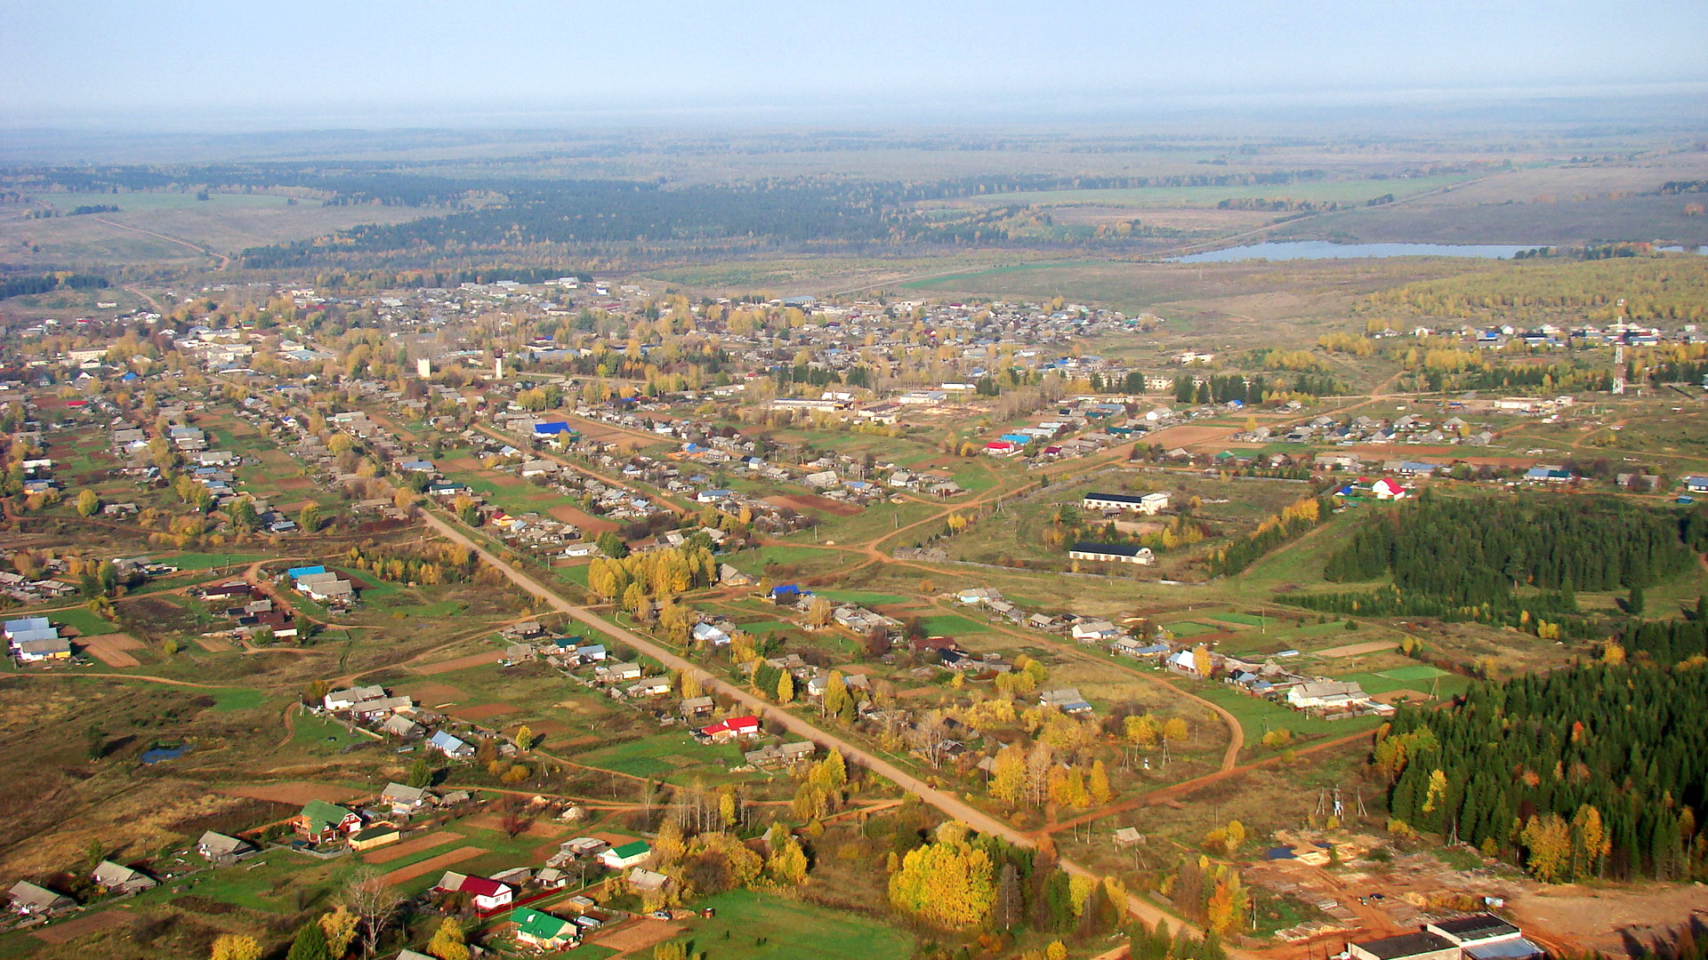
Стройка PON в малоэтажном поселке
Notes:
В малоэтажных поселках наиболее целесообразно прокладывать оптические линии по электрическим столбам, вариант с прокладкой в кабельной канализации мы не рассматриваем из за высокой арендной платы и сложности восстановления в случае аварии. Далее мы рассмотрим варианты строительства PONа с использование PLC и Дробных делителей.

Slide 4
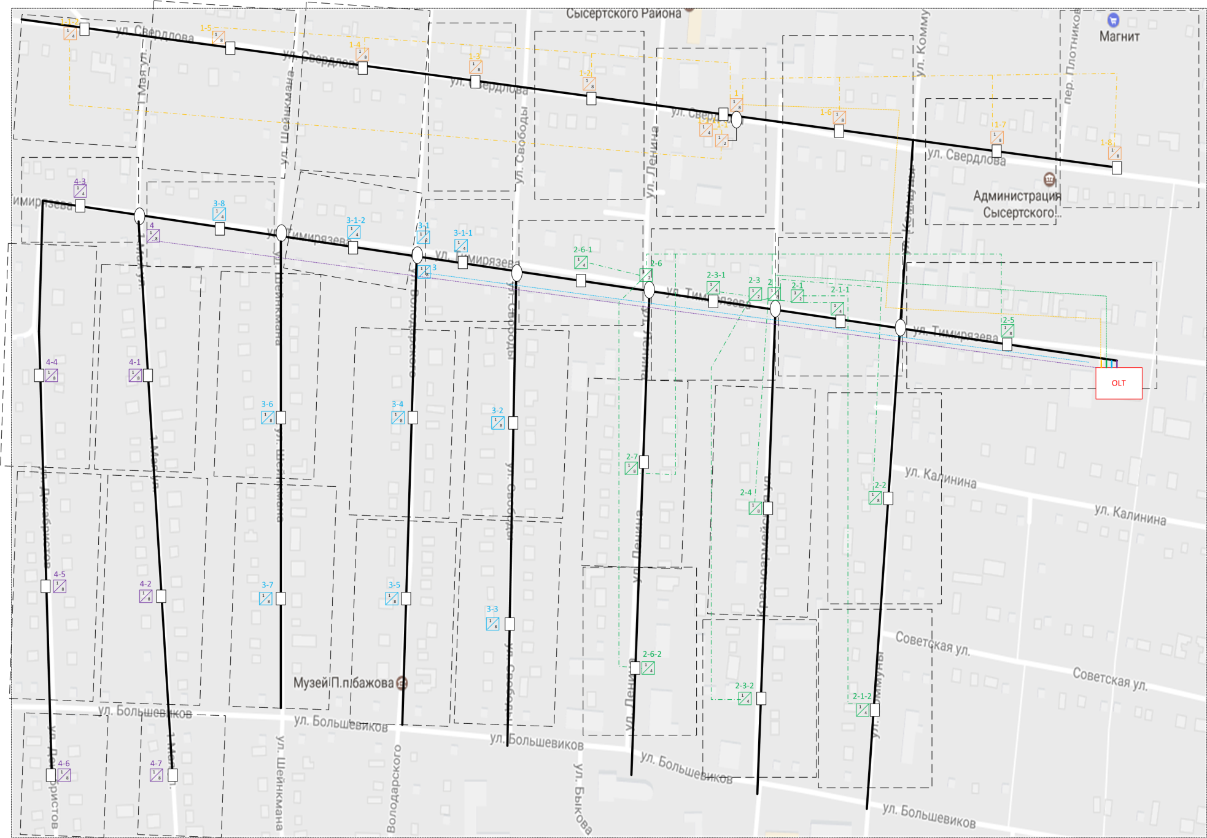
Как спроектировать сеть PON - Вариант разводки для 8-ОВ кабеля
Процент проникновения
Прогнозируем количество будущих клиентов
Расстановка клиентских делителей
В первую очередь определяются места установки абонентских делителей
Расстановка магистральных делителей
Завершающим этапом производится установка магистральных делителей и делителей второго уровня.
Notes:
Стройка пона в поселках на PLC делителях и 8ми волоконном оптическом кабеле и последовательность действий.
В первую очередь определяем зону охвата от одного абонентского делителя, получить её мы сможем исходят из технических условий собственника опор, ( зона охвата будет зависить от того арендная плата взымается за количество кабелей на столбе или просто за столб, если за кабель то радиус от абонентского делителя будет равен расстоянию между стобами,обычно это 30метров, делители будут размещаться через столб, если за опору то радиус 100 метров. фактически у нас 1 абонентский делитель на квартал что дает 10-15 домов в зависимости от процента проникновения, абонентский делитель ставится на 1*8 или 1*16. Если же аренда взимается за кабель то абонентский делитель ставится 1*4 или даже 1*2 из соображений экономии на арендной плате.
Вторым этапом проектировки будущей PON линии производится установка абонентских делителей последнего уровня. При этом нужно высчитать степень деления, умножив количество клиентов в зоне постройки PONа на процент проникновения.
Зная степерь деления на абонентских делителях можно переходить к установке магистральных делителей, подбираем удобную схему деления магистрали 8*8 или 2*8*4 или 4*8*2 подробнее расмотрим далее.
Магистральный делитель ставим по середине участка с абонентскими делителями для более правильного использования волокна. Можно использовать волокна как в прямо так и в обратном направлении в кабеле.

Slide 5
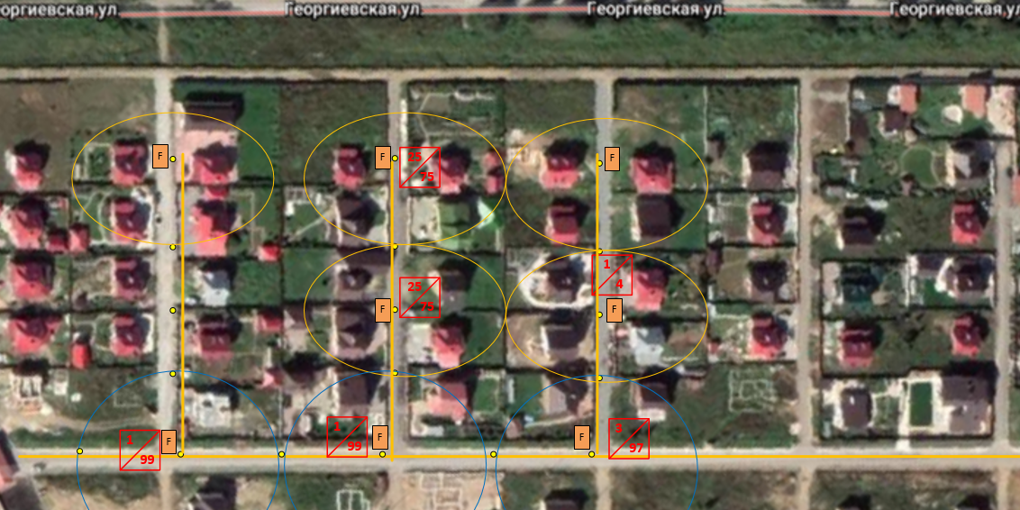
Как спроектировать сеть PON - Вариант разводки FTTH-кабелем
Определения ТУ и стоимости опор
В некоторых случаях оплата требуется за каждый размещенный кабель
Процент проникновения
Прогнозируем количество будущих клиентов
Расстановка клиентских делителей
В первую очередь определяются места установки абонентских делителей
Расстановка магистральных делителей
Останавливаемся на выборе одного из 3х вариантов расстановки дробных делителей, подробнее рассмотрим далее.
Notes:
Построение PON используя FTTH кабель в качестве магистрали.
Опеределяем так же зону охвата и количество клиентов попадающих в неё и выбираем абонентский делитель (он будет PLC)Далее соединяем абонентские делителе с магистральными (дробными) ftth кабелем коэффициент одного делителя определяем по таблице на следующем слайде.
В данном примере имеются короткие тупиковые улицы. Для такого района мы используем дробные делители на магистральном кабеле и абонентские делителей ¼.
Возможный вариант разводки показаны на рисунке. Если клиент 1, просто включаем его. Если клиента 3, то используем два делителя 25/75(3ий клиент получит оставшийся сигнал). Если клиента 4, то ставим делитель PLC-1/4, часть снимаем с ближней коробки, часть гоним далее.
В случае длинных улиц использовать дробные делители проще.
В месте появления клиента ставим коробку и ввариваем дробный делитель ( для последующей установки абонентского делителя ½)
FTTH кабель позволяет использовать вместо муфт более дешевые, распределительные коробки.
Особенное хочется отметить, что саму OLT лучше разместить в центре послека чтобы пойти FTTH кабелями в разных направлениях и сократить потребность в магистральном кабеле

Slide 6
Строим PON, вариант разводки для FTTH
Позиция | Делитель CP-X/Y
1-23 | 1/99
24-32 | 3/97
33-38 | 5/95
39-44 | 10/90
45-46 | 15/85
47 | 20/80
48 | 25/75
49 | 50/50
50 | -
Итого клиентов 50
Позиция | Делитель CP-X/Y, PLC-1/2
1-13 | 1/99
14-22 | 3/97
23-28 | 5/95
29-34 | 10/90
35 | 15/85
36-37 | 20/80
38 | 25/75
39 | 50/50
40 | -
Итого клиентов 80
Позиция | Делитель CP-X/Y, PLC-1/4
1-4 | 1/99
5-12 | 3/97
13-18 | 5/95
19-24 | 10/90
25-26 | 15/85
27 | 20/80
28 | 25/75
29 | 50/50
30 | -
Итого клиентов 120
Notes:
Наиболее распространенные схемы деления на дробных делителях приведены в таблицах
1. таблица для низкого процента проникновения, когда на одну зону охвата не более одного клиента
2. таблика Когда в зоне охвата 2 клиента
3. таблица когда 3 или 4 клиента
-----------------------
При расчетах использовались данные:
Затухание на сварке: 0,02дБ
Затухание на 2 столба(расстояние между коробками ~70m): 0,0245дБ
Начальный уровень сигнала: +5дБм

Slide 7
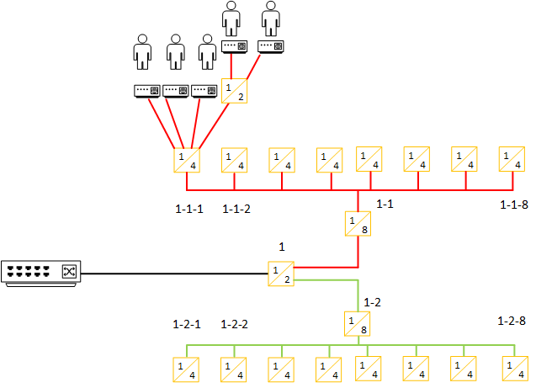
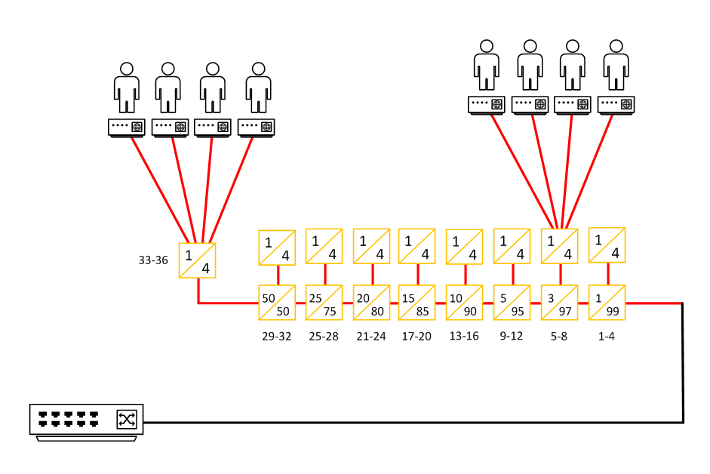
Как спроектировать сеть PON - схемы деления
Вариант разводки на PLC делителях
для 8xOВ-кабеля
Вариант разводки на дробных делителях
для FTTH-кабеля
Notes:
Структурные схемы деления на 8ми волоконном кабели и ftth-кабеле с использованием дробных делителей.
Слева типовая схема 2*8*4 наиболее часто встречаемая.
При проектировании с уровнем проникновения меньше 100% есть вероятность что в какой то зоне охвата появится дополнительные, ранее не учтеные клиенты. В этом случае бюджет оптический линии позволяет поставить дополнительный делитель 1/2.
Справа показана схема подключения с использованием дробных делителей. Если OLT распологается в центре поселка, то в качестве магистрального можно использовать FTTH-кабель, который будет расходиться звездой. Если ОЛТ располагается с краю, то протягием 8-волкононый оптический кабель до центрально части, далее делаем разводку дешевым ftth. На схеме можно увидеть что делители идут последовательно с увеличением процента снятия сигнала. В качестве клиентского использован делитель PLC-1*4.

Slide 8




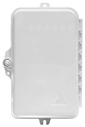





Сравнение стоимости подключения
Стоимость подключения FTTH кабель
Стоимость подключения 8ОВ-кабель
Позиция | Описание | Норма расхода | Позиция | Описание | Норма расхода
 | Лента монтажная | 0,75 м |  | Лента монтажная | 1,5 м
 | Скрепа монтажная | 1 шт |  | Скрепа монтажная | 2 шт
 | Узел крепления | 2 шт |  | Узел крепления натяжной | 2 шт
 | Коробка распределительная на 4 порта | 0,2 шт |  | Муфта оптическая на 4 выхода | 0,2 шт
 | Зажим анкерный | 2 шт |  | Зажим анкерный клиновой | 2 шт
 | Кабель FTTH с проволокой, 2 ОВ | 35 м |  | Кабель оптический на 8 ОВ | 35 м
Итого за 1 столб |  | 7,4$ |  |  | 25,2$
Notes:
Сравним стоимость подключения за опору.
В таблице приведем примерный рассчета себестоимости подключения абонента за один столб. Слевой стороны рассчитана экономика для FTTH кабеля, справа для 8-ов. Вы видите что для ftth применяются более дешевые узлы крепления, зажимные анкеры, а так же распределительные коробки используемые вместо муфт.
Кроме того рекомендуем брать FTTH на 2 ОВ, это незначительно сказывается на стоимости, но добавляет вариантов для разводки клиентов.
Обратите внимание что при строительстве на FTTH и на 8 волоконном кабеле стоимость пассивки изменяется в несколько раз.

Slide 9
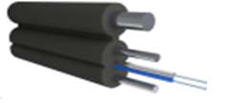

Выбор кабеля
FTTH-кабель
8ОВ-кабель
Строить дешево
Строить дорого
Сложно проектировать
Легко проектировать
Вваривание клиента
Подключение клиента
Notes:
Подведем итог рассмотренного выше.
Стоимость компонентов для FTTH-кабеля нижен чем для 8ов (это единственный плюс для FTTH)
Однако схему на дробных делителях намного сложнее рассчитать верно.
В случае с PLC мы можем устанавливать делители когда захотим, в FTTH установка дробного делителя на рабочей линии приводит к перерыву связи для нижестоящих абонентов.
Схема на 8ов подходит для любой климатической зоны, а FTTH кабель можно использовать не везде.

Slide 10

Стройка PON
в городских условиях
Notes:
Стройка PONа в городских условиях
Последние 2 года актуальность строительства PON в многоэтажках заметно выросла. Одна из причин Экономическая выгода при низком проценте проникновени (<20%). Вторая причина переход на тарифы 100+мегабит, это особенно актуально в точках конкуренции с ростелекомом, который дает тарифы 200-300мегабит

Slide 11
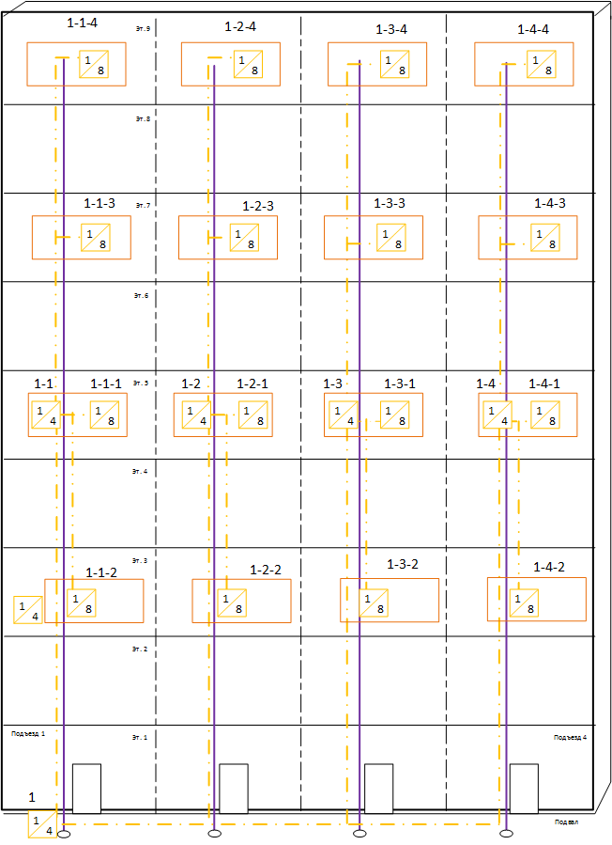

Стройка PON в городских условиях на PLC-делителях
Этажей 9
квартир на этаже 8
проникновение 50%
Деление 1/128
Схема деления 4 х 4 x 8
Оптический кабель 8 ОВ
Оптическое волокно от OLT До делителя 1 уровня
Оптическое волокно от делителя 1 уровня до делителя 2 уровня
Оптическое волокно от делителя 2 уровня до делителя 3 уровня
Муфта
Коробка распределительная
Делитель оптический
Notes:
Рассмотрим типичную схему с использованием только PLC делителей. За основу берем 50% проникновения, потому что как мы говорили ранее пон выгоден при низком проценте, в этом случае 50% это максимум на который можно рассчитывать заходя в дом вторым оператором.
В данном случае с одного пон порта можно подключить целый дом на 4 подъезда. Для этого на входе устанавливаем делитель 1*4 (по количеству подъездов) далее, этажные делители располагаем через этаж, это позволяет экономить на распред коробках, незначительно увеличивая длину абонентского кабеля. В качестве абонентских делителей используем делители 1*8.

Slide 12
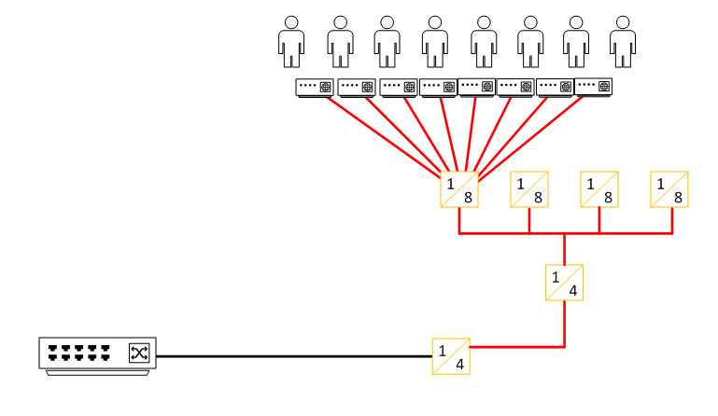
Стройка PON в городских условиях на PLC-делителях
Notes:
Вариант со схемой деления 4*4*8 является классическим при построение PONа в многоэтажках.
Но опять же в сравнении с FTTH кабелем дороже и в случае, если планируется заходить в дом, в котором присутствует множество других операторов есть вероятность что придется монтировать свои кабельные стояки, так как существующие будут плотно забиты ранее протянутыми линиями связи.

Slide 13
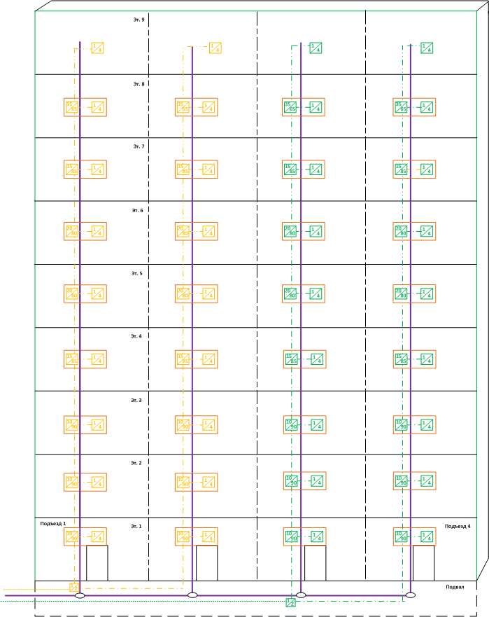
Стройка PON в городских условиях на дробных делителях
Этажей 9
квартир на этаже 8
проникновение 50%
Дробное деление
Схема деления 2 х дроб x 4
Оптический кабель 8 ОВ
Оптическое волокно от делителя 1 уровня до делителя 2 уровня
Оптическое волокно от делителя 2 уровня до делителя 3 уровня
Муфта
Коробка распределительная
Делитель оптический
Notes:
Данный вариант строительства PON сочетает в себе использование PLC и дробных делителей. С одного PON-порта, при текущем проценте проникновения можно подключить 2 девяти этажных подъезда, по 4 абонента на этаже. Данный вариант как и предыдущий имеет высокую степень готовности, для подключения клиента, монтажнику достаточно иметь доступ в слаботочный щиток. В отличие от вариант на PLC делителях, ftth кабель имеет маленьких диаметр и пройдет даже в забитых стояках.

Slide 14
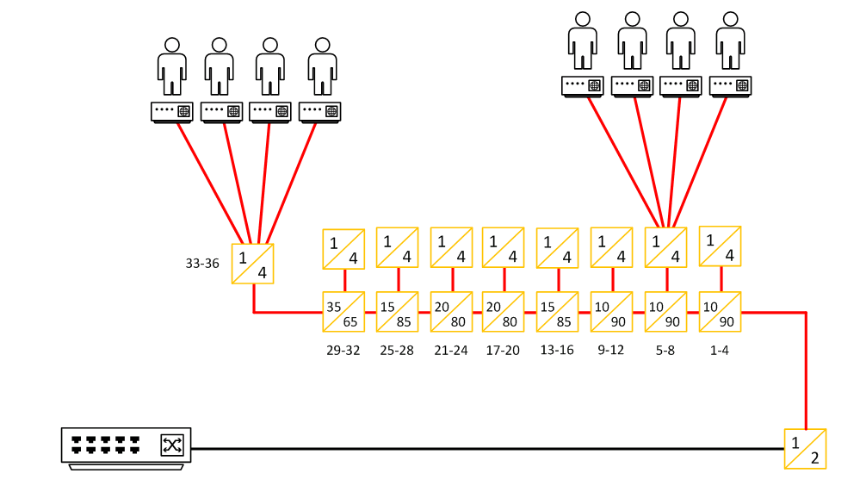
Стройка PON в городских условиях на дробных делителях
Notes:
Рассмотрим структурную схему PON в многоэтажках с использованием дробных делителей. На входе в дом ставится PLC делитель 1/2, далее на каждом этаже устанавливается дробный делитель и делитель последнего уровня 1/4. На последних этажах дробные делители не ставятся в виду отсутсвия необходимости.

Slide 15
Выбор варианта разводки для FTTH-кабеля
Позиция | Делитель PLC-1/2,CP-X/Y, PLC-1/4
1-4 | 10/90
5-8 | 10/90
9-12 | 10/90
13-16 | 15/85
17-20 | 20/80
21-24 | 20/80
25-28 | 15/85
29-32 | 35/65
33-36 | -
Итого клиентов 36 (72 на порт)
Позиция | Делитель CP-X/Y, PLC-1/2
1-13 | 1/99
14-22 | 3/97
23-28 | 5/95
29-34 | 10/90
35 | 15/85
36-37 | 20/80
38 | 25/75
39 | 50/50
40 | -
Итого клиентов 80
Позиция | Делитель CP-X/Y, PLC-1/4
1-4 | 1/99
5-12 | 3/97
13-18 | 5/95
19-24 | 10/90
25-26 | 15/85
27 | 20/80
28 | 25/75
29 | 50/50
30 | -
Итого клиентов 120
Notes:
Рассмотрим таблицы с комбинированными схемами деления
Таблица 1
Применется при 50% проникновении, 4 клиента на этаж, и один PON-порт на 2 подъезда
Таблица 2
2 клиента на этаж
Таблица 3
4 клиента на этаж, на один PON-порт 1 подъезд, применяется когда в подъезде более 9ти этажей.
----------------------------------------
При расчетах использовались данные:
Затухание на сварке: 0,02дБ
Затухание на 2 столба(расстояние между коробками ~70m): 0,0245дБ
Начальный уровень сигнала: +5дБм

Slide 16
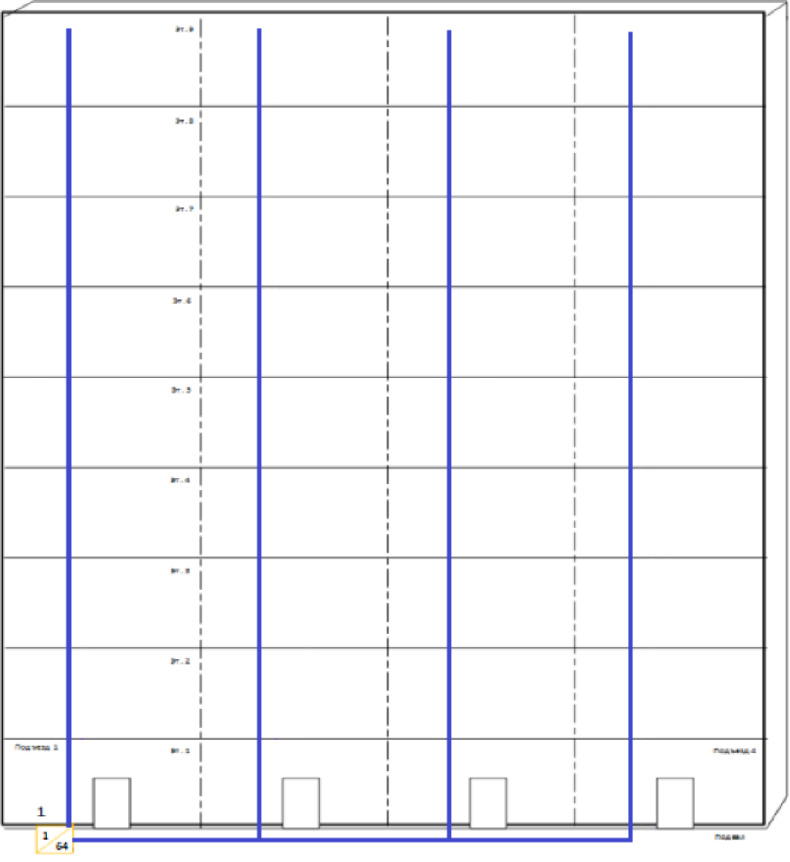

Стройка PON в городских условиях на PLC-делителях
Этажей 9
квартир на этаже 8
проникновение не имеет значения
Деление 1/64
Схема деления 1x64
Оптический кабель FTTH
Делитель оптический
Notes:
Данный вариант строительства PON очень напомниает классическую схему FTTB c коммутатором Ethernet и имеет прозвище «Борода». Плюсом является минимальные затраты на момент строительства. Однако значительно увеличивается время на поключении абонента, особенного проблематично подключить клиента в случаях затруднительного доступа. При использовании этого варианта у Вас высокая нагрузка на слаботоку в случае большого количества клиентов.

Slide 17
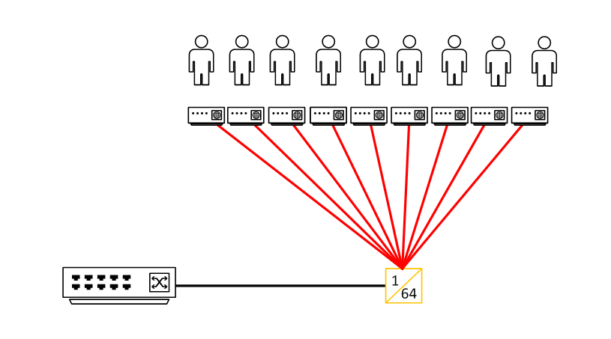
Стройка PON в городских условиях на PLC-делителях
Notes:
Схема наглядно показывает принцип проектировки PON линии при таком варианте включения, который применяется в домах с неизвестным количеством потенциальных клиентов. Где важно обозначить своё присутсвие. На технический этаж помещения заводится кабель, дальше ставится оптический PLC делитель на большое количество отводов, 32 или 64, далее при заключении договора с абонентом, монтажник протягивает FTTH кабель от тех-этажа до абонента.

Slide 18

Выбор варианта строительства для многоэтажной застройки
«Борода»
PLC + CP
Загруженность слаботочки
Свободная слаботочка
Время подключения
Быстрое подключение
Дешевле на старте
Затратнее в начале
Notes:
Подведем итоги
Диаметр кабеля будет иметь значение в случае с забитыми кабельными стояками.
Вариант с «бородой»
1. Сложно обслуживать
2. Дольше и дороже подключение клиента
3. Низкая стоимость на момент строительства
Вариант с PLC и дробными делителями.
1. Проще обслуживать
2. Легко подключать клиентов.
3. Большие инвестиции на момент строительства.

Slide 19

Екатеринбург
ул. Краснолесья, 12а (ТЦ Краснолесье)
4-й этаж
+7 (343) 379-98-38
sales@nag.ru
Москва
Семёновская площадь, 1а
БЦ «Соколиная Гора»,
13 этаж
+7 (495) 950-57-11
msk@nag.ru
Новосибирск
ул. Гоголя, 51
+7 (383) 251-02-56
ns@nag.ru
Санкт-Петербург
ул. Литовская, 10
оф. 2204
+7 (812) 900-14-74
spb@nag.ru
Ростов-на-Дону
пр. Ворошиловский, 2
оф. 208
+7 (863) 270-45-21
rostov@nag.ru
Notes:
Вопросы?

